Slide 1
Художественно – эстетическое развитие (лепка)

Slide 2
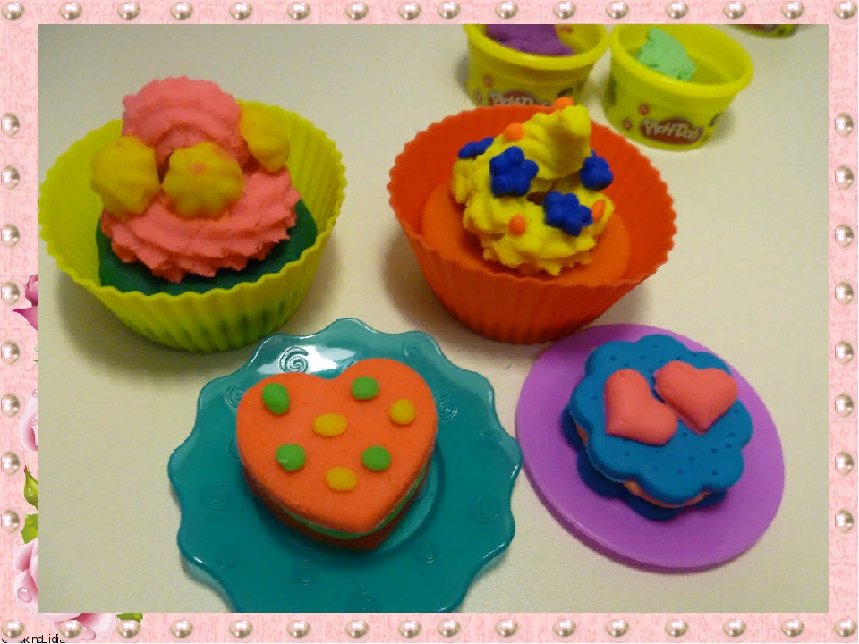
Рассмотрите картинки, рассказать детям, что на картинке изображено. Из чего выпекают? Попробуйте с ребенком слепить по образцу. Материал: пластилин, пластилиновое тесто, масса для лепки (разных цветов), досточка, салфетки, стек

Slide 4
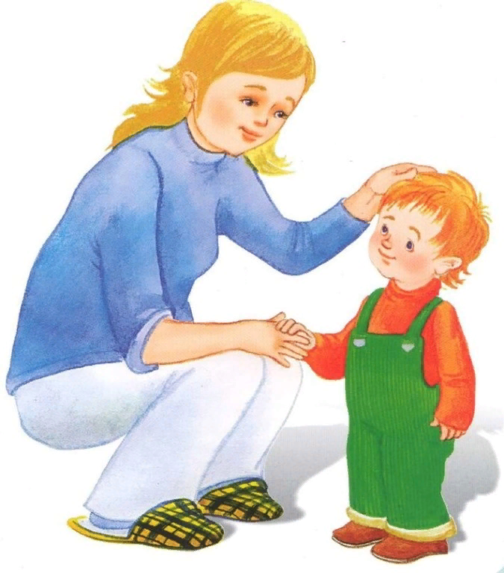
Не забудьте похвалить ребенка за проделанную работу, за его труд и усидчивость!!! Молодцы!)))

